Slide 1
РАЗИТИЕ ПРОДУКТИВНОЙ ДЕЯТЕЛЬНОСТИ ДОШКОЛЬНИКОВ
Выполнила: воспитатель МАДОУ детский сад № 14 Ядыкина Людмила Владимировна

Slide 2
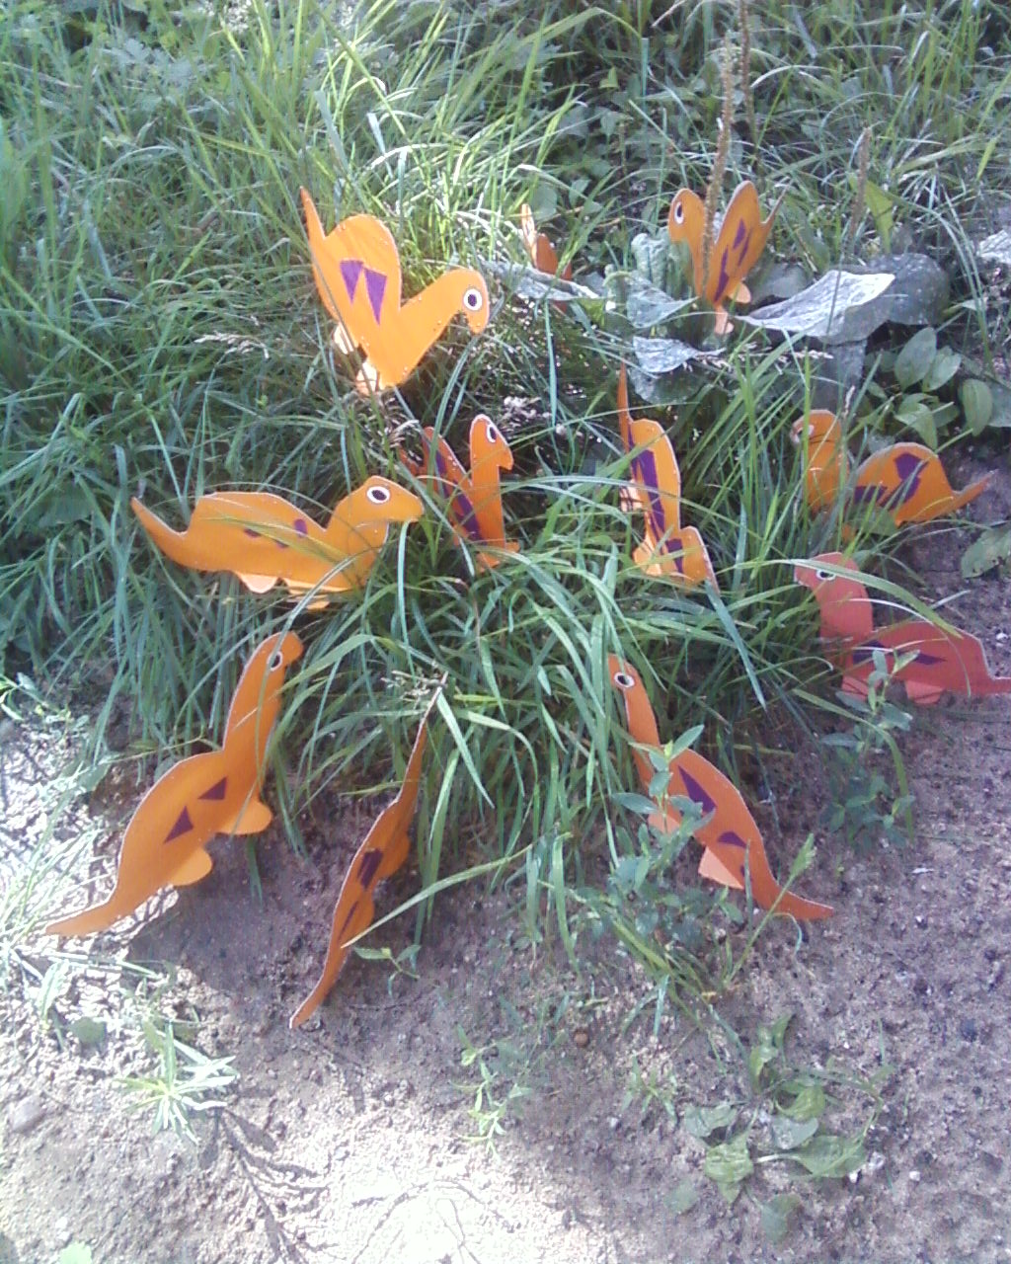
ПРОДУКТИВНЫЕ ВИДЫ ДЕЯТЕЛЬНОСТИ
Продуктивные виды деятельности дошкольника включают изобразительную и конструктивную. Они, как и игра, имеют моделирующий характер. Продуктивная деятельность, моделируя предметы окружающего мира, приводит к созданию реального продукта, в котором представление о предмете, явлении, ситуации получает материальное воплощение в рисунке, конструкции, объемном изображении.

Slide 3
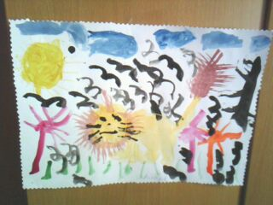
ХУДОЖЕСТВЕННЫЙ ОБРАЗ
Для изобразительной деятельности характерно художественно-образное начало. В отличие от образов восприятия и памяти, художественный образ максимально субъективен и несет в себе печать личности автора.

Slide 4
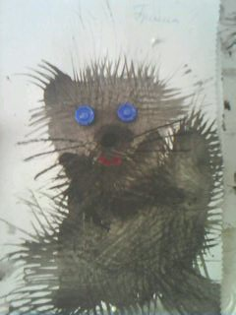
РИСОВАНИЕ, ЛЕПКА, АППЛИКАЦИЯ – СРЕДСТВО ВЫРАЗИТЕЛЬНОСТИ.
Изобразительную деятельность составляют рисование, лепка, аппликация. Их взаимосвязь прослеживается в средствах выразительности, используемых для создания продукта. К ним относятся форма, ритм линий и форм на плоскости, объем.

Slide 5

ДЕКОРАТИВНАЯ ИЗО ДЕЯТЕЛЬНОСТЬ
Декоративное рисование, аппликация и лепка предполагают использование цветового строя и гармонии, а сюжетное – композиции.

Slide 6
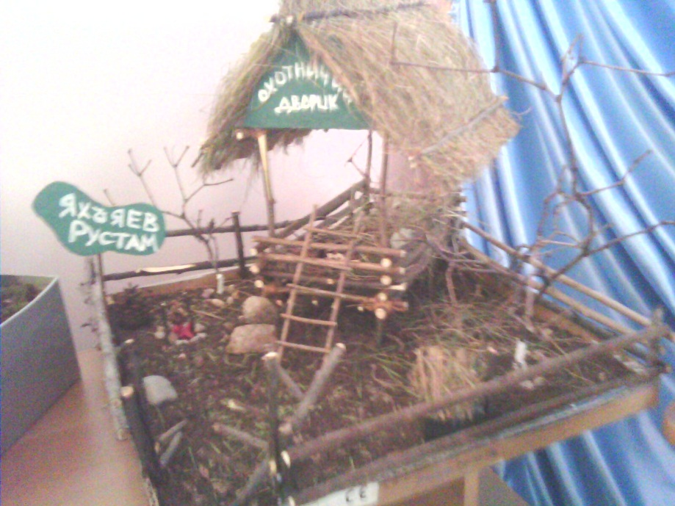
КОНСТРУИРОВАНИЕ
В процессе конструирования решаются какие-либо технические задачи, предполагающие создание построек, приведение в определенное взаимное расположение предметов, их частей и элементов.

Slide 7
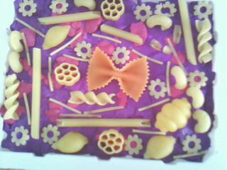
ЗАМЫСЕЛ ПРОДУКТИВНОЙ ДЕЯТЕЛЬНОСТИ
Замысел продуктивной деятельности воплощается с помощью разных изобразительных средств. Ребенок, осваивая эту деятельность, учится выделять в реальном предмете те стороны, которые могут быть отражены в том или ином ее виде.

Slide 8
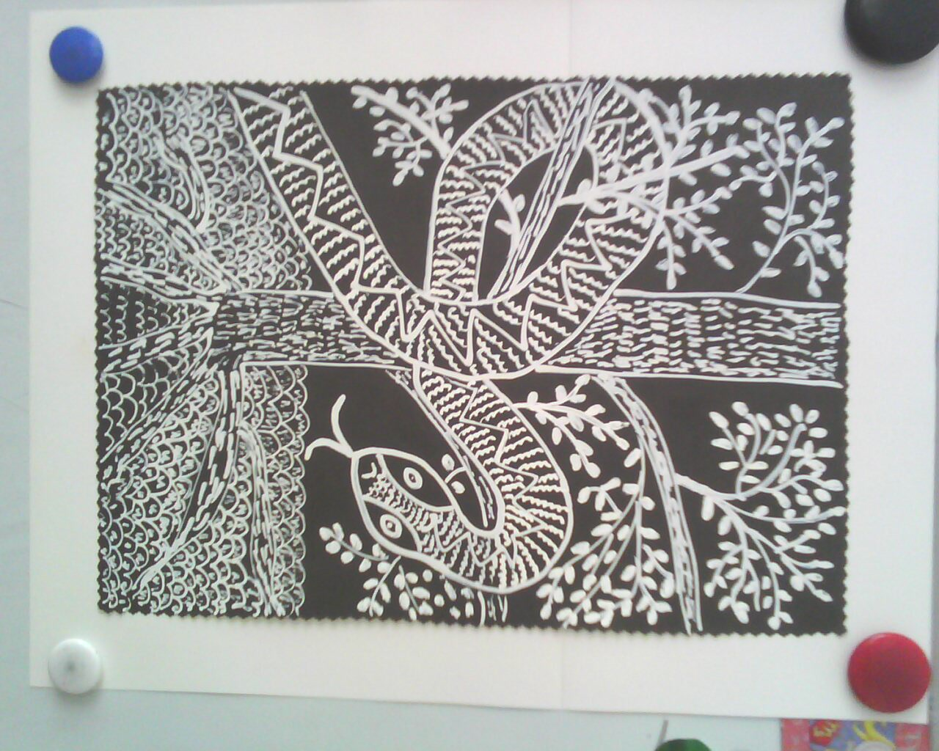
ТАКИМ ОБРАЗОМ
Таким образом, признаки и качества изображаемых предметов выступают опорными точками ребенка в познании действительности. У дошкольника складывается умение вариативно использовать выразительные средства и орудия, возникают обобщенные способы изображения объектов окружающего мира (Д.Б.Эльконин).

